Slide 1


Lección 11
EL TRABAJO ES UN DEBER CRISTIANO
Hechos 20.33-35; 2 Tesalonicenses 3.6-12
«En todo os he enseñado que, trabajando así, se debe ayudar a los necesitados, y recordar las palabras del Señor Jesús, que dijo: “Más bienaventurado es dar que recibir”».
Hechos 20.35

Slide 2
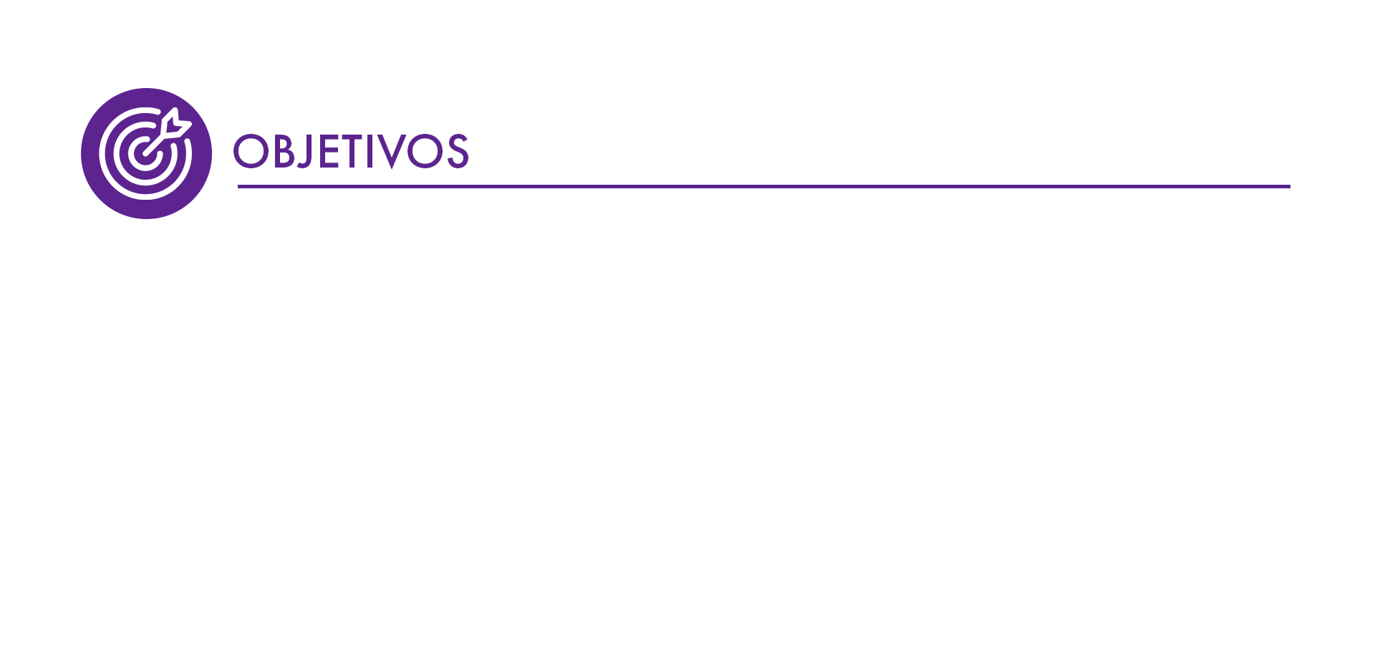
Definir y analizar el término trabajo desde la perspectiva bíblica y teológica, y su rol histórico en la sociedad.
Identificar e interpretar la problemática interna existente en la comunidad de fe de Tesalónica y sus consecuencias en la congregación.
Analizar la situación de la actividad laboral en nuestro contexto, sus retos y desafíos, y su manejo desde el punto de vista de la iglesia y la sociedad.

Slide 3
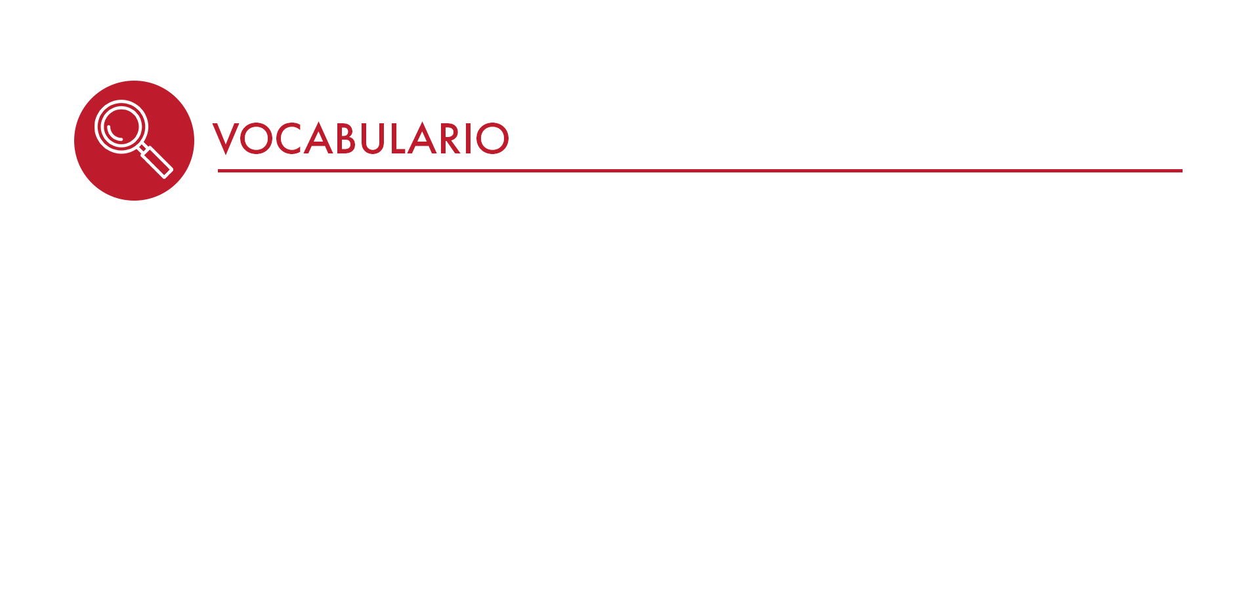
Codicia: «Forma grosera en que se manifiesta el egoísmo. Se le vincula al deseo excesivo por la búsqueda de riquezas, estatus y poder». Para Tomás de Aquino, «es la negación de las cosas eternas por el bien de las cosas mundanas».
Comer de balde: Puede significar comer gratis o a costa del trabajo y el esfuerzo de los demás. En el contexto del discurso de Pablo, se refiere a suplirse sus necesidades básicas a base de su propio esfuerzo y trabajo.
Entrometiéndose en lo ajeno: En el contexto de la lección se refiere a quienes no se ocupan de sus propios asuntos, pero sí de los ajenos.

Slide 4
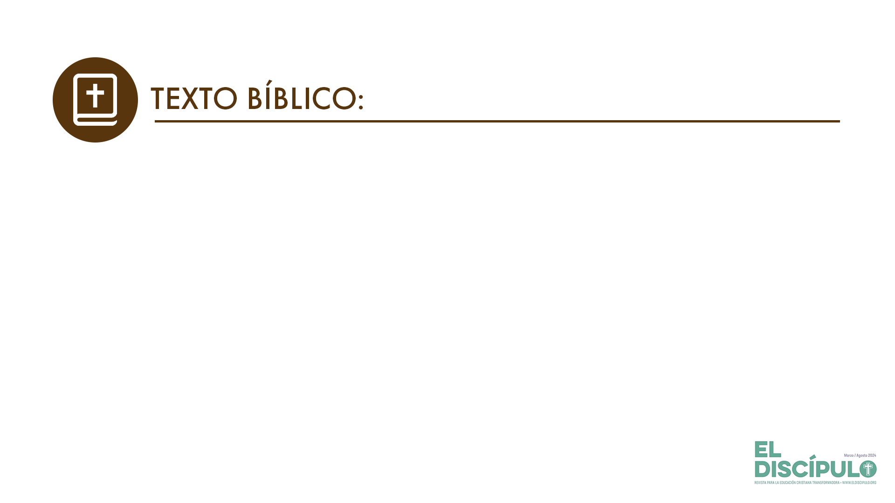
Hechos 20.33-34
RVR
33 Ni plata ni oro ni vestido de nadie he codiciado.
34 Antes bien vosotros sabéis que para lo que me ha sido necesario a mí y a los que están conmigo, estas manos me han servido.
VP
33 No he querido para mí mismo ni el dinero ni la ropa de nadie;
34 al contrario, bien saben ustedes que trabajé con mis propias manos para conseguir lo necesario para mí y para los que estaban conmigo.

Slide 5
Hechos 20.35
RVR
35 En todo os he enseñado que, trabajando así, se debe ayudar a los necesitados, y recordar las palabras del Señor Jesús, que dijo: “Más bienaventurado es dar que recibir.”»
VP
35 Siempre les he enseñado que así se debe trabajar y ayudar a los que están en necesidad, recordando aquellas palabras del Señor Jesús: “Hay más dicha en dar que en recibir”».

Slide 6
2 Tesalonicenses 3.6-7
RVR
6 Pero os ordenamos, hermanos, en el nombre de nuestro Señor Jesucristo, que os apartéis de todo hermano que ande desordenadamente y no según la enseñanza que recibisteis de nosotros.
7 Vosotros mismos sabéis de qué manera debéis imitarnos, pues nosotros no anduvimos desordenadamente entre vosotros
VP
6 Hermanos, les ordenamos en el nombre de nuestro Señor Jesucristo, que se aparten de cualquier hermano que lleve una conducta indisciplinada y que no siga las tradiciones que recibieron de nosotros.
7 Pues ustedes saben cómo deben vivir para seguir nuestro ejemplo: nosotros no llevamos entre ustedes una conducta indisciplinada,

Slide 7
2 Tesalonicenses 3.8-9
RVR
8 ni comimos de balde el pan de nadie. Al contrario, trabajamos con afán y fatiga día y noche, para no ser gravosos a ninguno de vosotros;
9 no porque no tuviéramos derecho, sino por daros nosotros mismos un ejemplo que podéis imitar.
VP
8 ni hemos comido el pan de nadie sin pagarlo. Al contrario, trabajamos y luchamos día y noche para no serle una carga a ninguno de ustedes.
9 Y ciertamente teníamos el derecho de pedirles a ustedes que nos ayudaran, pero trabajamos para darles el ejemplo que ustedes deben seguir.

Slide 8
2 Tesalonicenses 3.10-11
RVR
10 Y cuando estábamos con vosotros os ordenábamos esto: que si alguno no quiere trabajar, tampoco coma.
11 Ahora oímos que algunos de entre vosotros andan desordenadamente, no trabajando en nada, sino entrometiéndose en lo ajeno.
VP
10 Cuando estuvimos con ustedes, les dimos esta regla: El que no quiera trabajar, que tampoco coma.
11 Pero hemos sabido que algunos de ustedes llevan una conducta indisciplinada, muy ocupados en no hacer nada.

Slide 9
2 Tesalonicenses 3.12
RVR
12 A los tales mandamos y exhortamos por nuestro Señor Jesucristo que, trabajando sosegadamente, coman su propio pan.
VP
12 A tales personas les mandamos y encargamos, por la autoridad del Señor Jesucristo, que trabajen tranquilamente para ganarse la vida.

Slide 10
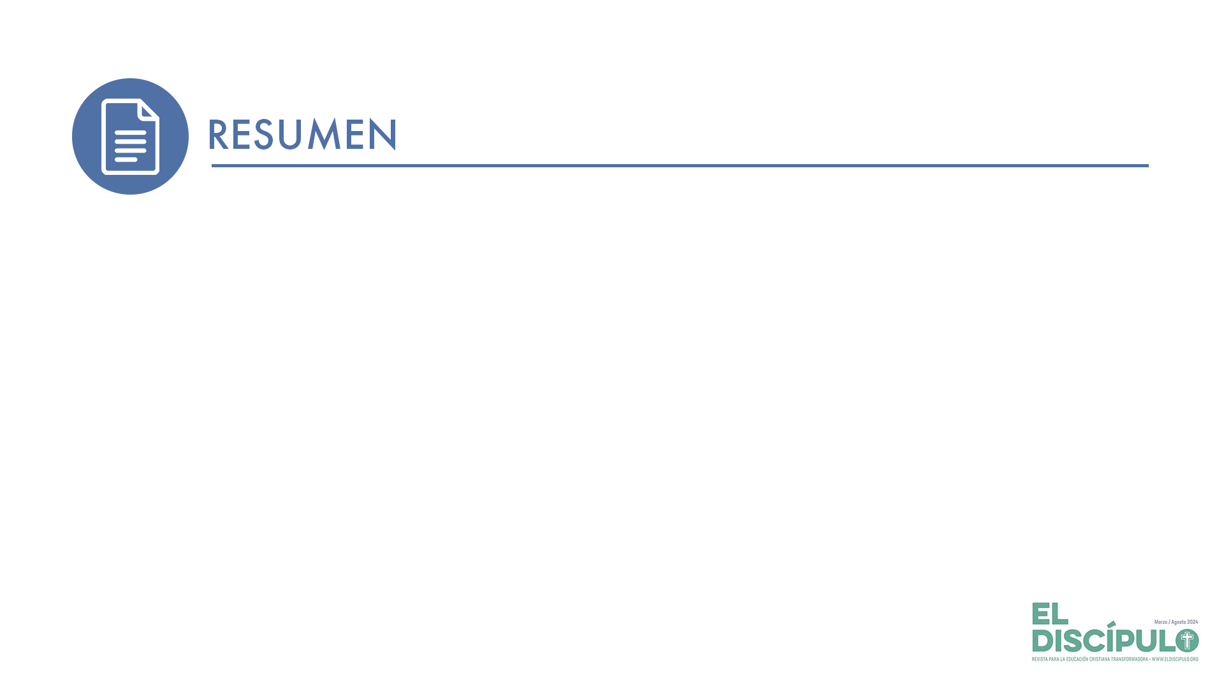
El recurso humano es el eje central de cualquier sociedad. Nada debe superar en importancia en una nación el valor de su gente.
Todo cuanto ocurre en una sociedad próspera y organizada debe ser en función de alcanzar el pleno desarrollo físico, ético, moral y espiritual de sus habitantes.
Cuando los celos, la crítica destructiva y el falso testimonio ocupan espacio en la comunidad de fe, se ensombrece su testimonio y se pone en peligro la unidad de los fieles como cuerpo de Cristo.
El lugar más seguro para guardar y asegurar nuestra integridad y testimonio es en la mente y la conciencia de la gente.

Slide 11
Una interpretación errónea de cualquier texto bíblico o mensaje puede inducir a decisiones y actuaciones nocivas que irían en detrimento del buen funcionamiento de la iglesia.
No se puede ser buen seguidor de Jesucristo sin cumplir con nuestros deberes sociales y familiares.
Los bienes y servicios que producimos hacen posible el funcionamiento normal y efectivo de la sociedad en general, siempre y cuando su distribución sea justa y equitativa.
El trabajo y la ayuda social, tanto del Estado como de la Iglesia, siempre debe estar orientado hacia los débiles, los enfermos y los impedidos por la razón que sea.

Slide 12

Señor y Padre nuestro, gracias te damos por nuestro País, porque aún en medio de los múltiples problemas que enfrentamos tenemos la fe y esperanza de poderlos superar con tu ayuda y presencia. Bendícenos como sociedad y como pueblo tuyo en la búsqueda e implantación de métodos conducentes a mejorar las condiciones de vida de nuestra gente. Que seamos prácticos en impartir la justicia y los métodos de gracia, siguiendo el ejemplo de Jesús en cuyo nombre oramos, amén.

